Slide 1

Полет к звездам

Slide 2
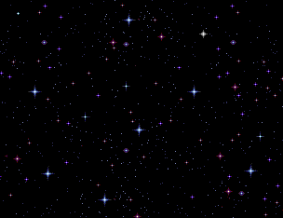

Slide 3

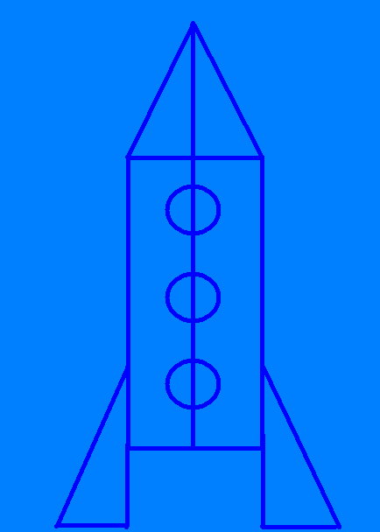
4
2
3

Slide 4







Slide 6
1
2
3
5
4

Slide 7
4
4

Slide 8
8
7
9
10

Slide 9
10
9

Slide 10
6
6

Slide 11
9
8
10

Slide 12
1
3
2

Slide 13
5
5

Slide 15
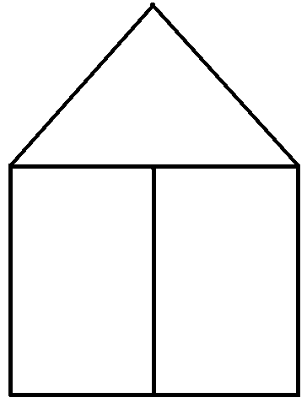
9
7
2

Slide 16
6
3
3

Slide 17
8
2
6

Slide 18
5
4
1

Slide 19
7
5
2

Slide 20
3
2
1

Slide 21
4
2
2

Slide 22
2
1
1

Slide 24
